Slide 1



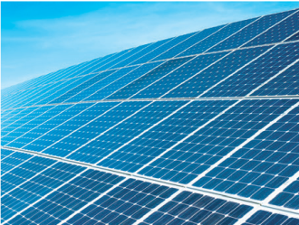
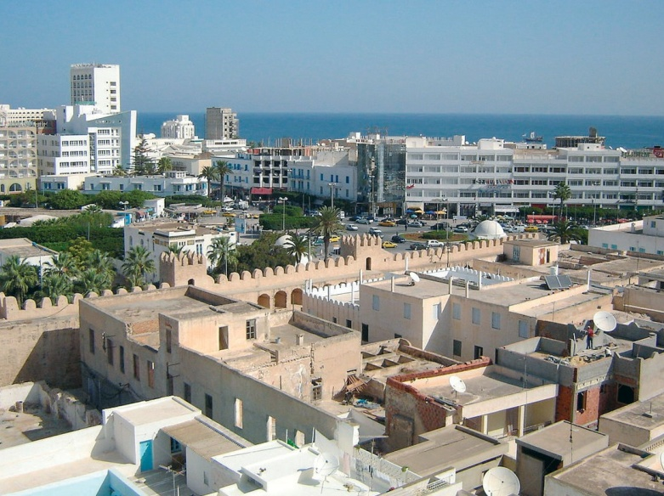
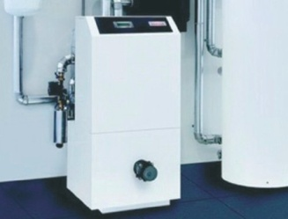
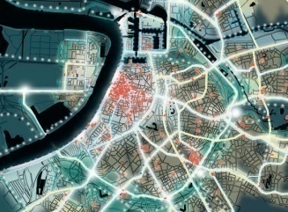
« Gestion durable des énergies »
CONSTRUCTION DU NOUVEL HOTEL DE VILLE DE SOUSSE
Baligh Souilem
PROGRAMME DE DEVELOPPEMENT URBAIN INTEGRE DE LA VILLE DE SOUSSE

Slide 2


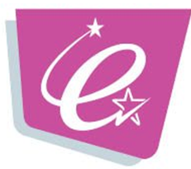
Contenue de la présentation
Contexte du projet
Composante « Gestion durable de l’énergie »
Eco construction du nouvel Hôtel de ville
  Pourquoi
  Comment
conclusion

Slide 3

Contexte
Le programme de développement urbain intégré (PDUI) de la ville de Sousse a pour finalité de faire profiter sa population de meilleures conditions économiques, environnementales et sociales
le SECO (Gouvernement suisse) est le partenaire technique et financier, et y accorde un financement à hauteur de 2,3 millions de francs suisses (soit environ 7 millions de dinars tunisiens).
le Ministère des Affaires Locales et de l'Environnement (MALE) appuie la mise en œuvre du programme et assure la durabilité, notamment par des actions de sensibilisation et de réplication des résultats de la phase 1
La Municipalité de Sousse intervient comme maître d’ouvrage du PDUI
Mise en œuvre

Slide 4




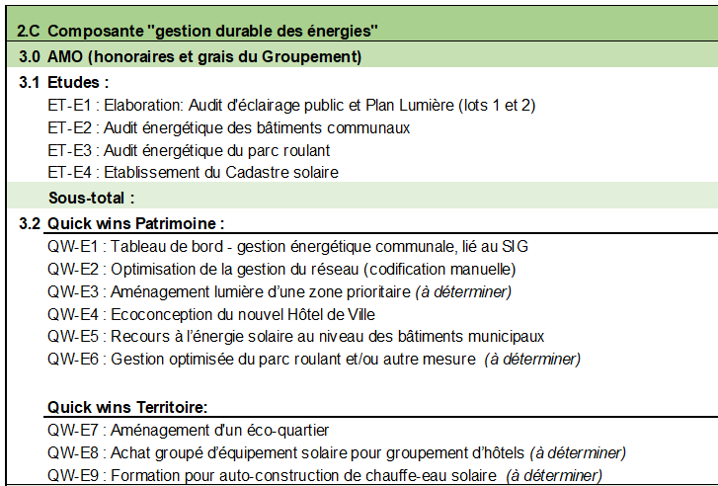
Composantes
Le PDUI se singularise par le lancement simultané d’études d’envergure portant sur des enjeux stratégiques et d’actions concrètes, fédératrices, à forte visibilité et à impacts rapides (quick wins)

Slide 5

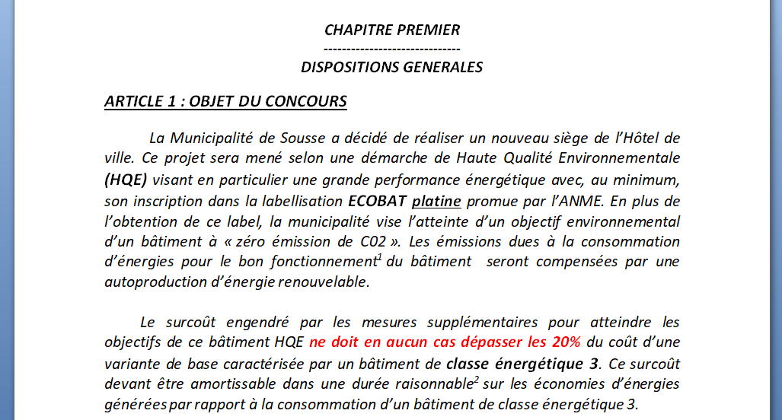
Eco construction du nouvel Hôtel de ville pourquoi ?
Image
Adhésion Politique ACTE
Donner l’exemple au citoyen

Slide 6
Eco construction du nouvel Hôtel de ville Comment ?
Définition des critères de performance énergétiques et l’intégration dans le règlement du concours d’architecture
Présélection de 5 meilleurs groupements (phase 1) avec note éliminatoire sur le critère énergétique
Lancement de la phase 2 du concours avec des critères développés et choix du groupement lauréat,
Choix du binôme auditeur et lancement de la procédure du label ECOBAT en concertation avec l’ANME
Révision PF / APS/ APD/ EXE/ Recollement

Slide 7

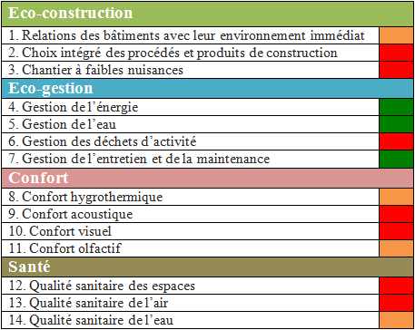

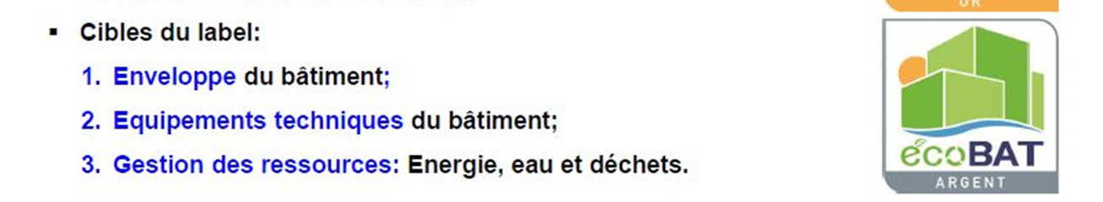
Eco construction du nouvel Hôtel de ville Comment ?
Label ECOBAT
Energie PV
Bâtiment à énergie positive

Slide 8
Eco construction du nouvel Hôtel de ville Comment ?
Enveloppe
Isolation des parois
Isolation de la toiture
Equipements
Equipement de climatisation
Equipement de chauffage
Gestion
Comptage et Suivi
GTB
Qualité des vitrages
% adéquat de vitrage
Equipement d’éclairage
Energie renouvelable
Exploitation des surfaces disponibles
Compacité
Barème EE = 30 /100 avec un minimum de 24/30

Slide 9
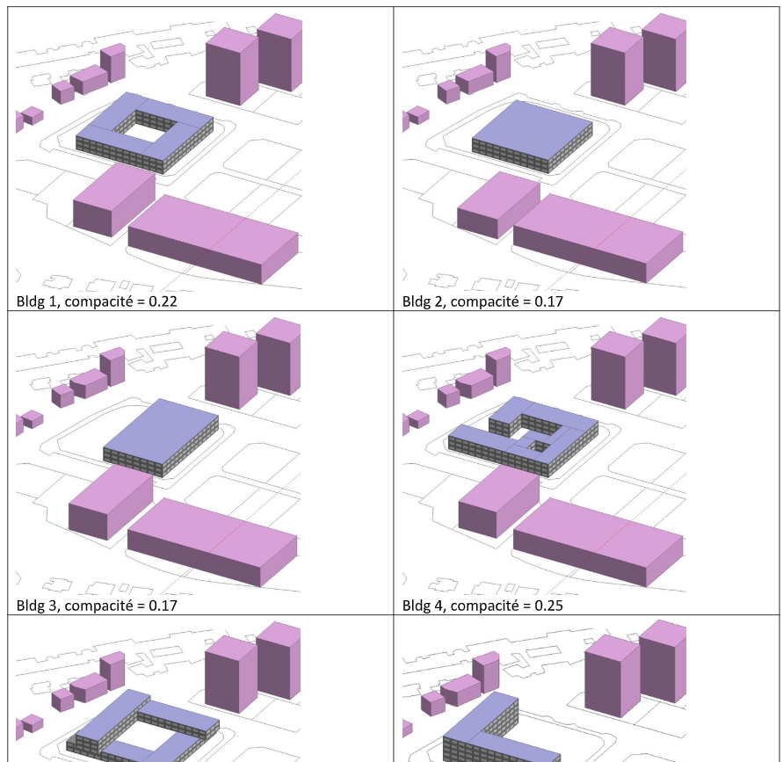
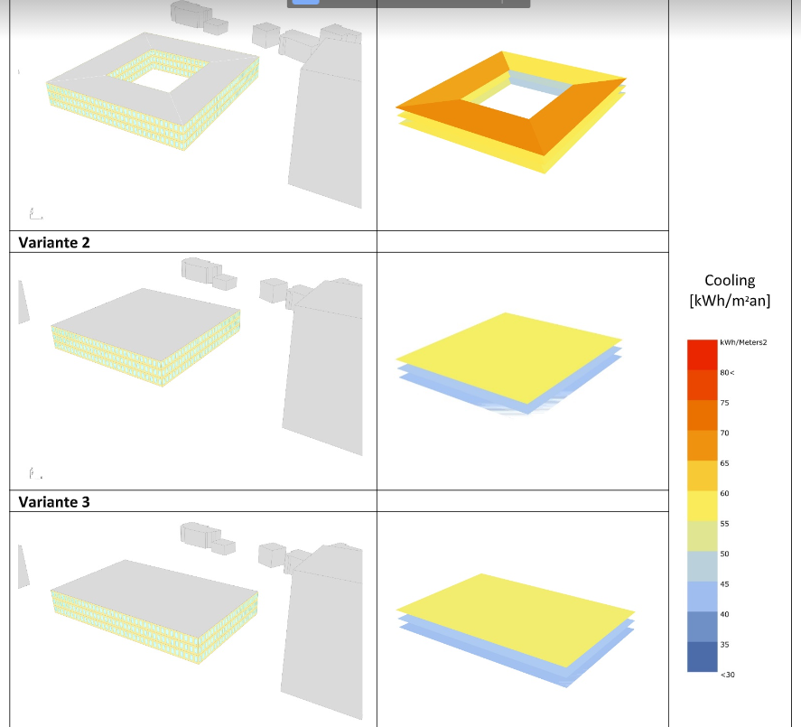
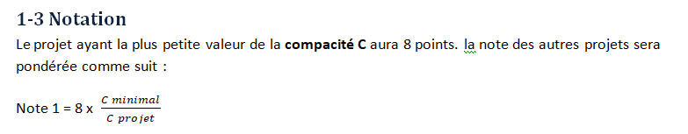
Enveloppe compacité ?

Slide 10
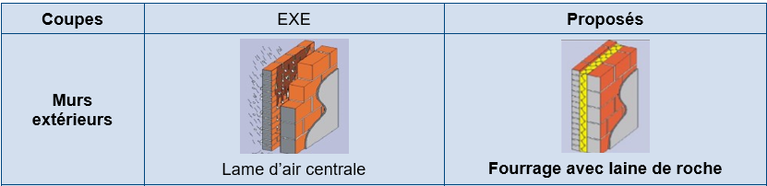
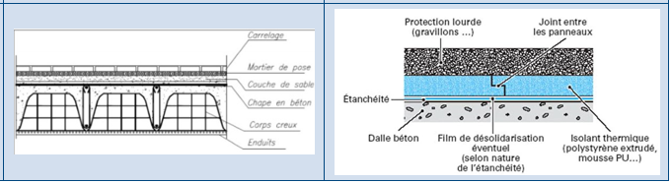
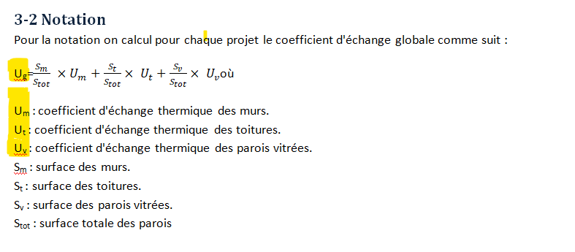
Enveloppe Coefficient d’échange thermique ?

Slide 11
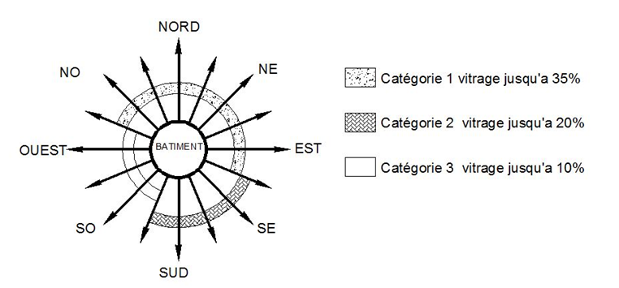
Enveloppe % de vitrage (TGBV) ?

Slide 12
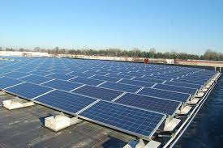
Energies renouvelables : Surfaces disponibles ?
Concevoir un bâtiment avec une surface maximale capable de recevoir des panneaux solaires
(sur toiture et en façade)

Slide 13
Partie énergétique : ?
Technologie de climatisation
Technologie de chauffage
Technologie d’éclairage
Méthode de comptabilité et de gestion énergétique

Slide 14
Perspectives : Phase 2
Etude de faisabilité photovoltaïque et dimensionnement PV syst
Simulation avec TUN equest
Intégration d’un expert énergétique

Slide 15
Conclusion : Caractéristiques globales du projet initial
Surface = 10 000 m²
Classe énergétique = 3
Consommation = 1875 Mwh
Facture énergétique prévu pour la variante de base = 700 MDT / an
Label national = aucun
Label international = aucun

Slide 16
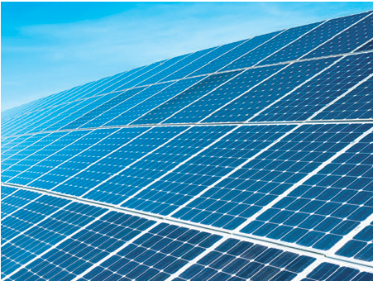
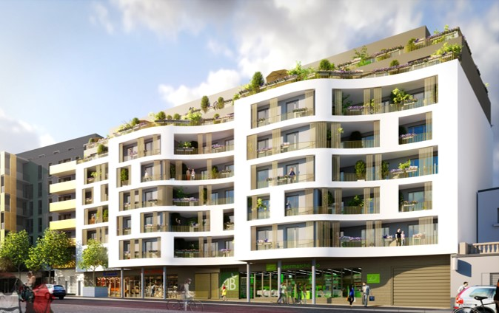
Conclusion : Caractéristiques du projet modifié
Même surface (10000 m² )
Classe énergétique 1
Balance énergétique 0 kwh
Facture énergétique = 0 millime ou négative
Label National ECOBAT PLATINIUM
Label international = HQE

Slide 17
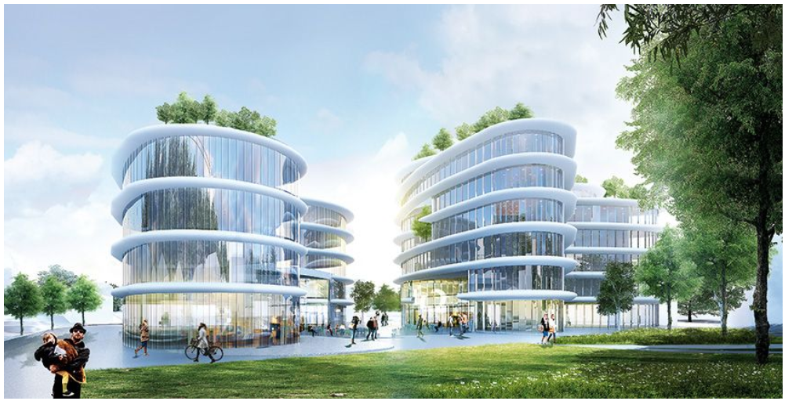
Merci

